Slide 1


深度学习技术与应用
平时作业（3）
Street View House Number Recognition
Sanwoo Lee (李山雨) 2201213112
School of Computer Science, Peking University

Slide 2


1.网络的结构和超参数信息
length classifier 预测 数字的个数
digit classifier 预测数字的值，其中第11个类代表占位符
regressor 预测 bbox的xmin、xmax、ymin、ymax坐标值
length classifier
first digit classifier
fifth digit classifier
first digit bbox regressor
fifth digit bbox regressor
…
…
Linear(1024, 7)
Linear(1024, 11)
Linear(1024, 11)
Linear(1024, 4)
Linear(1024, 4)
3
FeedForward
ReLU
Linear(1024, 1024)
ReLU
Linear(7488, 1024)
Flatten
超参数信息
learning rate = 1e-3
number of epoch = 20
batch size = 32
dropout = 0.2
optimizer = SGD
momentum = 0.9
weight_decay = 0.0005
Dropout
MaxPool2d
$×3$
ReLU
BatchNorm2d
in_channel=48, out_channel=64
in_channel=24, out_channel=48
in_channel=3, out_channel=24
Conv2d
input image (3 x 64 x 96)

Slide 3
2.网络的训练方法和优化方法
这个网络默认最多有五个数字，每个位置的数字都分别有单独的digit分类器和bbox回归期。
对所有classifier的loss(cross entropy)、regressor的loss(mse loss)进行相加，得到总的loss进行反向传播，起到多任务联合学习的作用；这样做旨在通过借助预测数字数量和预测bbox的任务帮到预测digit的任务。
网络的优化方法使用Pytorch提供的SGD方法。除了以1e-3为学习率进行梯度下降以外，对SGD优化器设置momentum=0.9，以帮助模型更稳定地收敛，同时设置weight_decay=0.0005，以进一步防止模型过拟合。
对学习率进行规划，learning_rate 会乘以 0.95 ** epoch的系数，其效果是随着epoch的增加learning_rate逐步减少，让模型在训练后期能够以小的更新幅度顺利地找到局部最优点。
采用上述训练和优化方法之后，选取在验证集上loss最低的epoch所对应的模型，在测试集上进行测试，汇报模型的准确率。

Slide 4
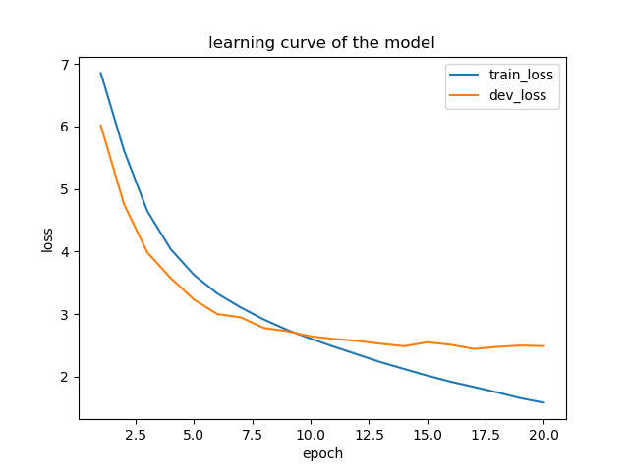
3. 体现训练过程的“训练曲线”
4. 识别准确率
以在验证集上loss最低的epoch为例，train accuracy=0.687， validation accuracy=0.611，test accuracy=0.370，可以发现验证集和测试集的准确率差距比较大，可能是两者数据集的特性相异所致的。

Slide 5
Thank you

